Slide 1



Проект „Социално-икономическа и образователна интеграция на уязвими групи на територията на община Радомир“
Това не е просто едИн ПРОЕКТ,
това е необятният свят на детето!

Slide 2

Проект „Социално-икономическа и образователна интеграция на уязвими групи на територията на община Радомир“

Slide 3
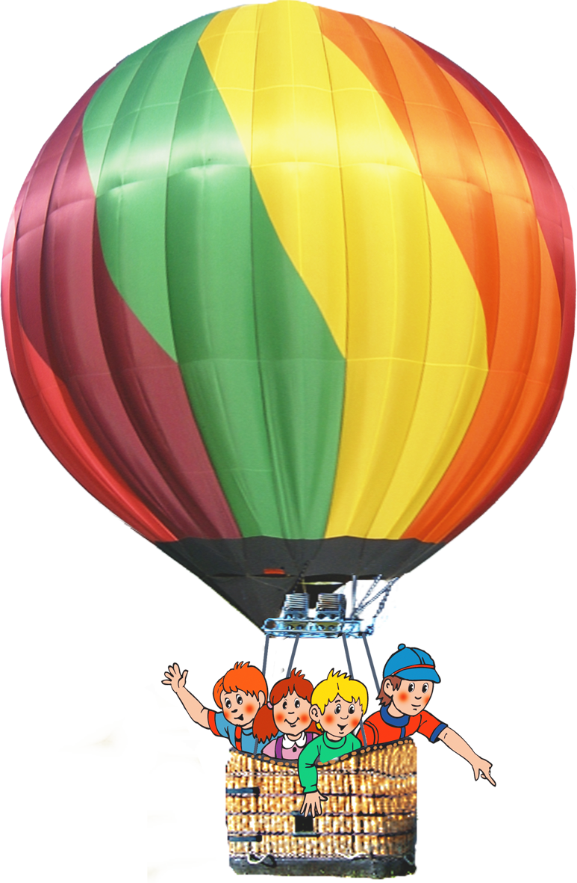
Концептуална идея
ДЕТЕТО ДА СЕ ЧУВСТВА ДОБРЕ
Основна цел
Осигуряване на емоционален
и психологически комфорт чрез допълнително изучаване на български език на детето
и създаване на оптимални условия
за развитие на индивидуалния му личностен потенциал

Slide 4


ОБРАЗОВАТЕЛНИ АКЦЕНТИ ЗА ОСЪЩЕСТВЯВАНЕ НА ЦЕЛИТЕ
Осигуряване на системно обучение и възпитание, съобразени с:
възрастовата сензитивност
актуалните образователни потребности на обществото
индивидуалния потенциал на детето
особеностите на деца, които нямат равен старт:
  деца със специални образователни потребности;
  деца от социално слаби семейства;
  деца, за които българският език не е майчин.
Акцентиране върху игровия подход и интегрирано представяне на съдържанието

Slide 5


Очаквани резултати:
Отговаря напълно на изискванията за предучилищно образование и подготовка за училище, според ДОИ.
Осигурява хоризонтална и вертикална образователна проходимост и интердисциплинарно обучение.
Развива индивидуалния потенциал на детето в контекста на съвременните образователни стратегии.
Реализира възрастовата сензитивност на детето чрез играта като доминираща дейност.
Създава пълноценна образователна среда за интегриране и подкрепящо обучение.

Slide 6



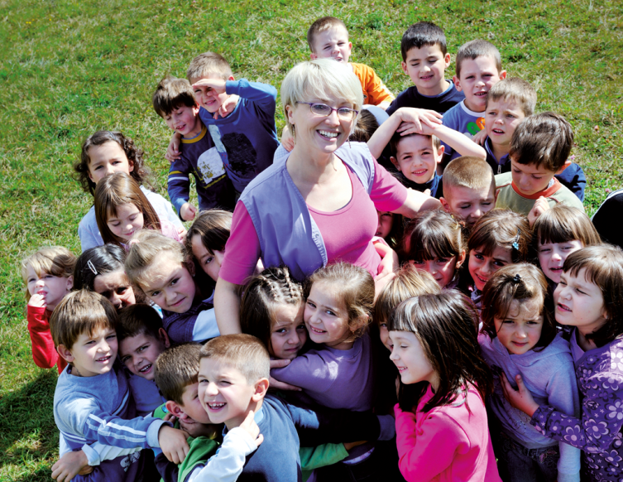
ДОСТОЙНСТВА НА ПРОЕКТА ЗА РАБОТА
В ВСИЧКИ ВЪЗРАСТОВИ ГРУПИ И ОЧАКВАНИ РЕЗУЛТАТИ
Добре вградена връзка в прякото образователно взаимодействие
Иновативни подходи за реализиране на основни методически стъпки
на образователния процес по български език
Методическа осигуреност на учителя във всеки момент от педагогическото
общуване с децата по български език

Slide 7
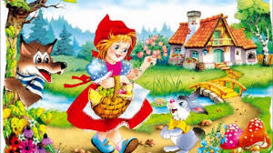
Специфика
Специфика и характерни особености, представени в системата:
вградена е в текущото педагогическо общуване по Български език
осъществява се чрез включване допълнителни дейности по Български език за обогатяване на детската личност ѝ в конкретна ситуация заедно с другите дейности на детето
включена е в програмното разпределение според хорариума на образователно направление по Български език и е една от дейностите на детето
Основни форми:
текуща
на принципа взаимодействие

Slide 8
Очаквани резултати за проследяване на дейността по Български език
Предимства и възможности за учителя:
да проверява ефективността на отделните образователни и възпитателни методи, средства и подходи към детето в процеса на обогатяване на речника.
да проследява резултатите от образователния процес
  по образователно направленияе по Български език общо за детската група
  за всяко дете в съответствие с индивидуалните особености или специфичните му образователни потребности
в съответствие с резултатите да планира дейността си
системно да проследява динамиката на процеса на формиране и развиване на българската реч на всяко дете
да формира у детето специфични умения за целенасочено участие в диагностична дейност по Български език.

Slide 9

Български език и литература
Педагогически достойнства:
Практически диференцирани концепции за личностно обогатяване на детския интелект
Ясни ориентири и постижими цели на всеки етап от обучението
Богат и разнообразен допълнителен материал по Български език за по-високо лично развитие на детето
Оптимално интегриране
по Български език

Slide 10

БЪЛГАРСКИ ЕЗИК
Занимателни подходи за запознаване с основните приказни герои и поуката от литературните произведения
Нетрадиционни методически решения на основата на любими детски приказки
Иновативни способи за формиране на литературно мислене
Интерактивни задачи и упражнения за интегриране на детските компетентности по ОН Български език

Slide 11

Учебен материал
Български език
Водещи идеи:
Стимулиране на познавателното и емоционалното отношение на детето за усвояване на литературни произведения
Представяне на образователното съдържание чрез познат за децата приказен жанр/любими герои
Формиране на детските представи чрез забавни и лесни авторски стихчета-римушки
Подходящи методи и средства за взаимодействие

Slide 12
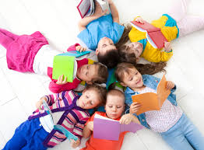
Светът на детето
Динамични, позитивно ориентирани подходи за социализиране и личностно развитие по Български език
Богат и въздействащ илюстративен материал и игрови задачи за всяко дете
Интегративни механизми за приобщаване и утвърждаване на всички деца
Проект за формиране на устойчиви представи за национални, културни и социални ценности

Slide 13

Приказния свят на детето
Водещи идеи:
Формиране на положителна нагласа към социални, културни
и национални ценности
Ориентиране в предметния и социалния живот на възрастните
Равен шанс за социализиране и разгръщане на личния потенциал
Усвояване на поведенченски умения за конструктивно междуличностно общуване и взаимодействие чрез българска реч
Разнообразни ролеви игри и упражнения

Slide 14

звукова култура
Формиране на когнитивни умения за изпълнение на последователни игрови действия
Оригинални игрови техники за самостоятелна и групова игрова дейност
Доминиране на логически интелектуални игри и упражнения

Slide 15

Очаквани резултати
Обогатяване на речника на децата като се изгражда ключова компетентност за възрастта – възможност за учене и интерес
Водещи идеи:
Интегрирано представяне на образователното направление
Стимулиране на въображението и творческите способности на децата
Решаване на проблемни ситуации
Придобиване на увереност в собствените сили и възможности
Развиващи игри, съобразени с тенденциите в развитието на съвременните децата

Slide 16
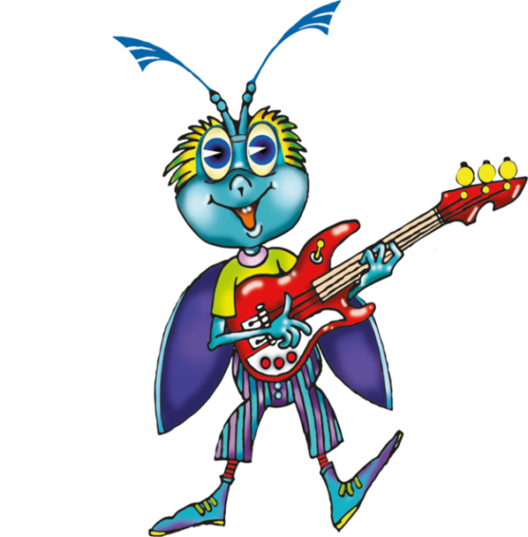

Музика – г-жа панчева
Натрупване на музикална информация и развитие на достъпни музикални произведения
Динамично редуване на музикални активности за развитие на детските музикални способности и развитие на българската реч
Разпознаване на жанровото многообразие на музиката
Последователни методически действия за формиране на музикална култура като част от общата художествена култура на човека

Slide 17
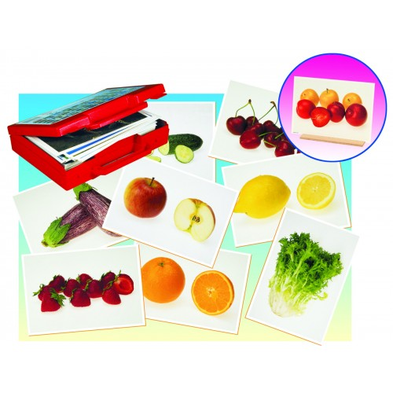
Богат илюстративен материал, стимулиращ личностното преживяване по темите
Резюмирани откъси от приказки, които активират у детето конкретни емоционални умения
Ситуативно разработени теми, свързани с проявите на емоциите
Скáла, за оценяване на детските активности по посока на интелигентността по Български език

Slide 18

Проекта е предназначен за развиване на индивидуална подготовка на децата – в всички възрастови групи. Той е особено полезно за подготовка на деца с неустойчиво внимание, езикови и говорни проблеми, занижена мотивация и ниско самочувствие.
Проекта е насочен към усъвършенстване на:
зрително-моторните способности
фината и артикулаторната моторика
фонологичното познание
подготовката за ограмотяване

Slide 19

МАТЕРИАЛИ НА УЧИТЕЛЯ
Книги и художествени произведения:
Направление Български език
пълни методически разработки и подробно годишно разпределение за всички ситуации
цялостно представяне на образователното направление
допълнителен материал (литературни и др. текстове, развиващи игри) според спецификата на образователно направление
Приложение с тематично разпределение за всички ситуации по Български език
Музикален преподавател и CD с разнообразен музикален материал
Дидактични табла и допълнителни материали за работа

Slide 20

ДИДАКТИЧНИ ТАБЛА
Осигуряват възможност за интерактивна дейност
Предлагат гъвкави модели за работа според конкретните особености на групата
Съобразени с разнообразно учебното съдържание по Български език

Slide 21
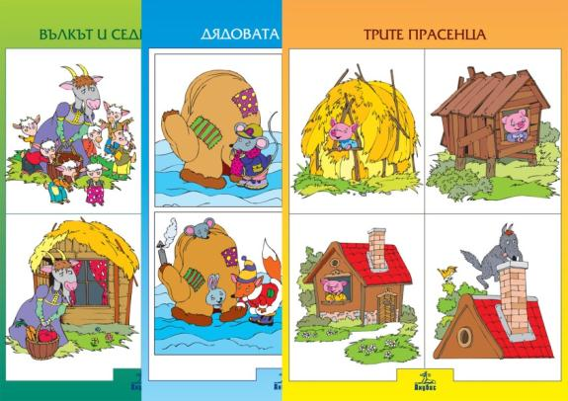
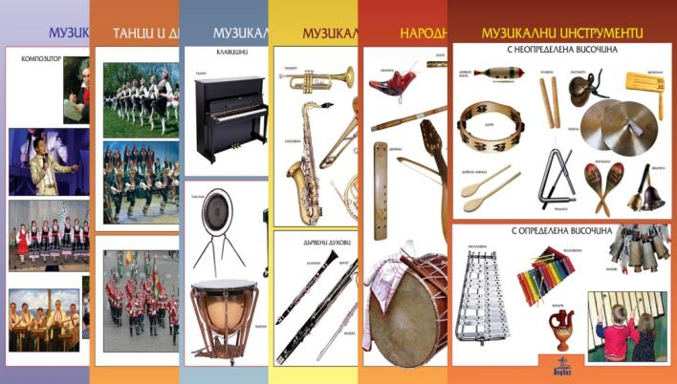
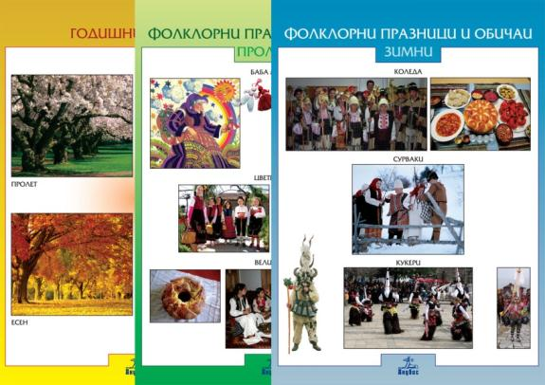
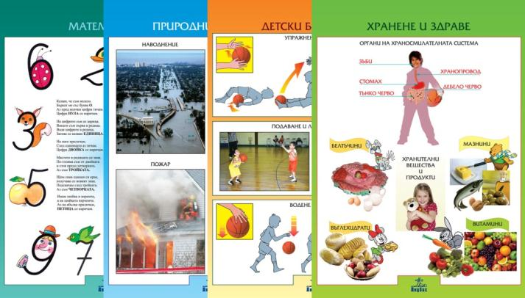
ДИДАКТИЧНИ МАТЕРИАЛИ

Slide 22
ПРЕДИМСТВА НА ПРОЕКТНАТА ДЕЙНОСТ
Съдържанието на всяко учебно произведение е съобразено с конкретна тема, задачи и дейности
Улеснява осъществяването на конкретните дейности
Осигурява обучение и възпитание на децата, съгласно образователното направление с оглед и на индивидуалния потенциал на детето
Предлага интегриран, комплексен и игрови подход във възпитателно-образователния процес, приемственост между всички възрастови групи и готовност за училище
Осигурява емоционален и психологически комфорт на детето като стимулира неговия личностен напредък, интелектуално развитие и себеутвърждаване
Дава възможност за гъвкаво приложение на българската реч, съобразно конкретните условия и специфика на детската група
Дава реални възможности за родителите да проследяват образователно-възпитателния процес на своето дете по Български език
Изгражда положително отношение на децата към българския език

Slide 23
ЛИЧНИ КОМПЕТЕНТНОСТИ,
ПРИДОБИТИ В ПРЕДУЧИЛИЩНА ВЪЗРАСТ
Активно използване на езика като комуникативен феномен
Наличие на математическа грамотност
Осъзната представа за личностната единтичност и социалната среда
Устойчиви знания за екологосъобразния начин на живот
Открити и обогатени творчески заложби и наклонности
Способност за учене чрез включване в интерактивни дейности
Начална дигитална грамотност

Slide 24


Изготвил: Емилия Георгиева Василева – експерт – образователни дейности ДГ ,,Радомирче’’ град Радомир ПРОЕКТ ,,Социално-икономическа и образователна интеграция на уязвими групи на територията на община Радомир’’

